Slide 1
Эффективные натуральные органические ингредиенты ResPharma
ООО «МХ и Густав Геесс Украина»
Сентябрь 2018

Slide 2
История
основана как дочернее предприятие немецкой компании "GUSTAV HEESS" GmbH и чешской компании M+H, Míča a Harašta s.r.o. в Украине в 2004 году и входит в плеяду аналогичных представительств Европы и Америки
Направления
Деятельность компании ориентирована на поставки сырья для косметической, фармацевтической и пищевой промышленностей

Slide 3
Принципы работы
РАБОТА с Клиентами. Индивидуальный подход к каждому клиенту
ВЫБОР ПРОДУКТОВ. Предоставление широкого спектра качественной продукции: активы, антиоксиданты, консерванты, натуральные увлажнители, высшие жирные кислоты, высшие этоксилированные жирные спирты, отбеливатели, эмульгаторы, загустители, кондиционеры, ПАВы, Перламутровые добавки, УФ-фильтры и скрабы
СВЯЗЬ. Поддержка клиентов на всех этапах сотрудничества: консультация, подбор продукции, помощь в разработке рецептур, предоставление всей необходимой документации
Качество.

Slide 4
Принципы компании
В основе лежат ценности семейной традиции, которые удовлетворяют потребности клиентов с помощью соответствующих передовых решений для развития рынка, с особым вниманием.
Продукты
Основою являются поверхностно-активные вещества, активные ингредиенты, функциональные добавки, производные растительного происхождения.
Качество

Slide 5
Продукция RES Pharma
Эмульгаторы Широкий спектр эмульгаторов, который включает в себя эмульгаторы М/В и В/М, PEG-free
В рецептуру вводят в среднем от 2 до 5%
Водорастворимые (так же и PEG-free) растительные масла
В рецептуру вводят: эмульсии – до 2%, средства личной гигиены - до 5%
Ингредиенты для влажных салфеток
Поставляются в виде готовых концентратов, для использование нужно только разбавить водой в нужном соотношении (от 1 до 5%)
Солюбилизаторы и поверхностно-активные вещества
В рецептуру вводят от 2 до 6%
Солнцезащитные Вещества
Готовые эмульсии, которые можно использовать как в чистом виде, так и в рецептурах
ACTIVE (активы)
Линия активов включает в себя:
- уход за волосами
- уход за кожей
- антицеллюлитные программы
- отбеливающие компоненты

Slide 6
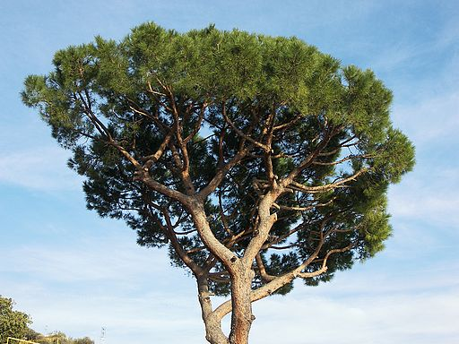
Уход за кожей - PANTROFINA SKIN 360
Состав: Diglycerin, PINUS PINASTER EXTRACT
PINUS PINASTER EXTRACT - экстракт коры сосны приморской помогает коже сохранить молодость и сияние, так как является мощным антиоксидантом

Slide 7
Основные направления воздействия
ANTI-AGEING:
Защищает кожу от воздействия свободных радикалов, увеличивает синтез коллагена
Защищающий эффект: защищает кожу от УФ-излучения и загрязнения (пыль)
Успокаивающий эффект: уменьшает воспаление после воздействия УФ-излучения
Анти-акне: регулирует выработку кожного сала, уменьшая несовершенства кожи

Slide 8
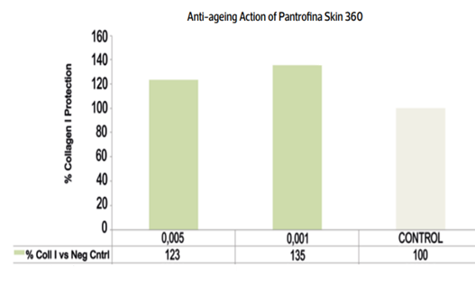
ANTI-AGEING Эффект
Окислительный стресс в настоящее время является важным фактором, способствующим физиологическим процессам, как фотостарение
Эффект:
улучшает синтез коллагена типа I
помогает процессу восстановления фибробластов, которые подвергаются окислительному стрессу

Slide 9
Защищающий эффект
Каждый день наша кожа сталкивается с множеством проблем из-за окружающей среды: грязь, воздействие ультрафиолетового излучения, кондиционирование воздуха и прочее

Slide 10
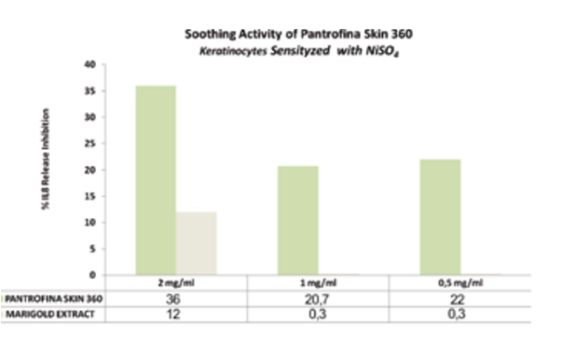
Успокаивающий эффект
Успокаивающую активность PANTROFINA SKIN 360 сравнивали с раствором экстракта Календулы
С сенсибилизирующими агентами было показано, что PANTROFINA SKIN 360 превосходит, ингибируя высвобождение медиаторов воспаления

Slide 11
Анти-акне эффект
Испытание in vivo было проведено у 20 женщин-участниц в возрасте 25-50 лет, страдающих от акне. Они применяли крем, содержащий 0,5% PANTROFINA SKIN 360 на лицо, два раза в день, в течение 56 дней
На графике представлена активность выделения кожного сала. Количество кожного сала уменьшилось на 24% через 28 дней и на 37% после 56 дней (SEBUMETER SM 158)

Slide 12
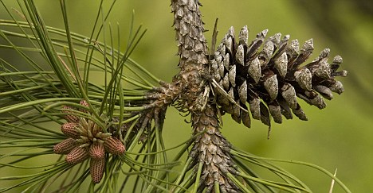
Использование PANTROFINA SKIN 360
В рецептуре % ввода: 0,1 – 1 %
PANTROFINA SKIN 360 - универсальный функциональный ингредиент для ухода за кожей и идеально подходит для использования в различных составов
Растворим в воде, этиловом спирте, пропилен и этиленгликоле
Токсикология:
100% натуральный продукт
COSMOS сертификат
Раздражитель кожи: Не раздражает
Раздражитель глаз: Минимальный раздражитель
Цитотоксичность для кератиноцитов человека: Не цитотоксическая
Страна производитель - Италия

Slide 13
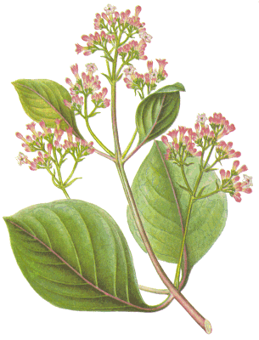
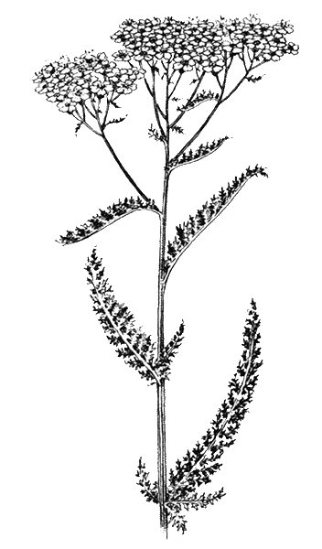
Уход за волосами - TRICOREXINE HYDRO
Состав: Tussilago Farfara Extract (экстракт мать-и-мачехи), Achillea Millefolium Extract (экстракт тысячелистника обыкновенного), Cinchona Succirubra Extract (экстракт хинного дерева)

Slide 14
Исследования Tricorexina Hydro
Через 72 часа после использования, Tricorexina Hydro показывает значительное увеличение жизнеспособности клеток во всех тестируемых концентрациях, с пиком активности в концентрации12,5 мг/мл

Slide 15
Исследования Tricorexina Hydro
Кератиноциты, предварительно обработанные Tricorexina Hydro показывают большую способность уничтожать свободные радикалы
Оценка результатов полученных при сравнении: Tricorexina Hydro обладает более сильной антиоксидантной эффективностью по сравнению с витамином С, даже при высоком УФ-излучении

Slide 16
Сравнение витамина С и Tricorexina Hydro

Slide 17
Использование Tricorexina Hydro
Применяется:
Лосьоны для волос
Шампуни
Средства для волос (маски, бальзамы, кондиционеры)
Смесь водорастворимых экстрактов
Рекомендуемый % ввода: 5-15
рН 4.50 – 5.50
Страна производитель - Италия

Slide 18
Лосьон для волос
Типовая рецептура с использованием TRICOREXINE HYDRO:
Фаза А
TRICOREXINA HYDRO 12.00% Активный компонент против выпадения волос
VAMACTIVE KIT 1.00% Защитный и кондиционирующий компонент
RESASSOL VS 1.00% Солюбизатор
Фаза В
Парфум 0.20%
Вода 85.80%
Внешний вид: прозрачный желтый раствор
рН: 4.00 – 5.00
Предотвращает выпадение волос
Обладает защитными УФ-свойствами

Slide 19
Водорастворимые масла
За счет своей уникальной формулы они не снижают пенообразования, не создают ощущения жирности и липкости, при этом увлажняют и питают кожу. Водорастворимое масло наравне с обычными жирными маслами могут добавляться в кремы, выступая соэмульгаторами

Slide 20
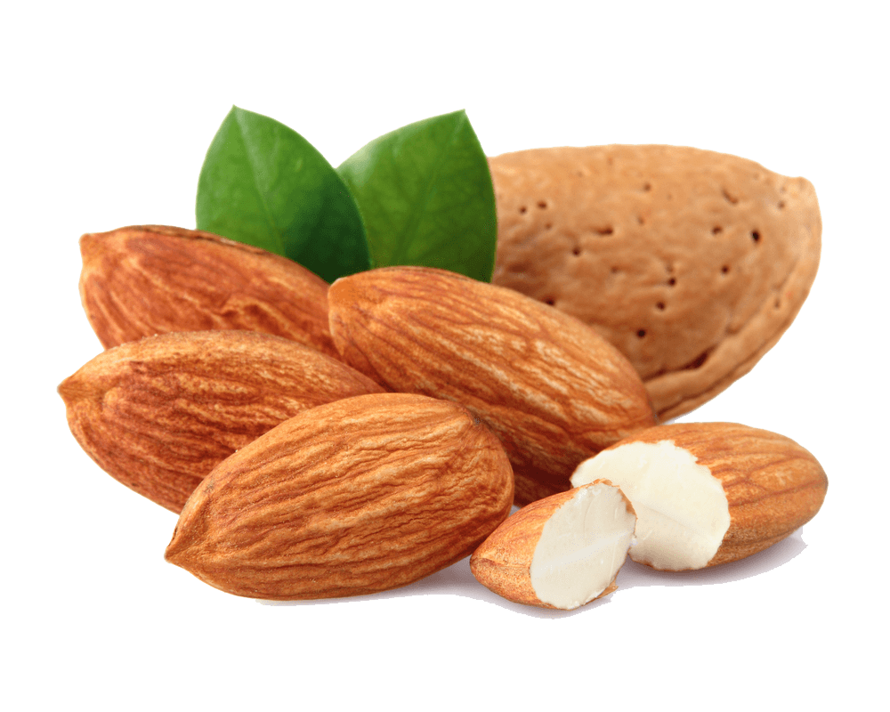
Водорастворимые масла - RESPLANTA PGF ALM
Состав: SWEET ALMOND OIL POLYGLYCERYL-4 ESTERS
Они обладают превосходной совместимостью с кожей, проверенной методом In Vitro Irritection
pH (5% водный раствор): 7.00-9.00

Slide 21
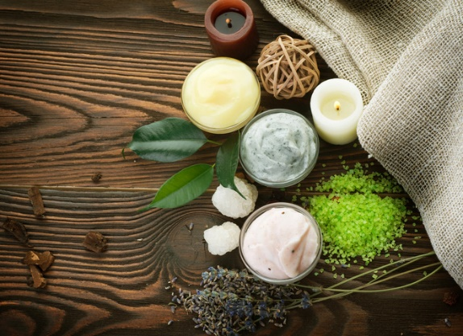
Применение ВРМ
Туалетные принадлежности
Предметы личной гигиены
Шампуни
Средства для удаления макияжа
Сухие спиртовые лосьоны для ухода за лицом, телом и волосами
Ванна и массаж
Соэмульгатор в системе М/В
Влажные салфетки
Процент ввода: до 5% в туалетные принадлежности и предметы личной гигиены, до 2% в эмульсии

Slide 22
Отбеливающий крем
Типовая рецептура с использованием RESPLANTA ALM
Фаза А
Вода до 100%
PROBIOPHYTE FRESH 0.5% Функциональный ингредиент
PHYTELENE COMPLEX EGX 244 BG 1.0% Функциональный ингредиент
Фаза В
RESCONCEPT CARE-2 40.0% Жидкая концентрированная эмульсия
PANTROFINA WHITE 0.5% Отбеливающий функциональный ингредиент
RESPLANTA ALM 2.0% Водорастворимое масло
PRESERVASOL 1.5% «Консервант-без-консервантов»
RESIL GX 1.5% Реологическая добавка
Tocopheryl Acetate 0.1% Антиоксидант
Parfum п.и.% Парфум
п.и. – по инструкции
Внешний вид: вязкая эмульсия белого цвета, стабильна
рН: 5.00 – 5.50
Pantrofina White - активный отбеливающий комплекс, на основе Rhus coriaria, который богат антиоксидантами. Благодаря его составу он действует путем модуляции каждой фазы синтеза меланина и предотвращают образование пигментных пятен

Slide 23
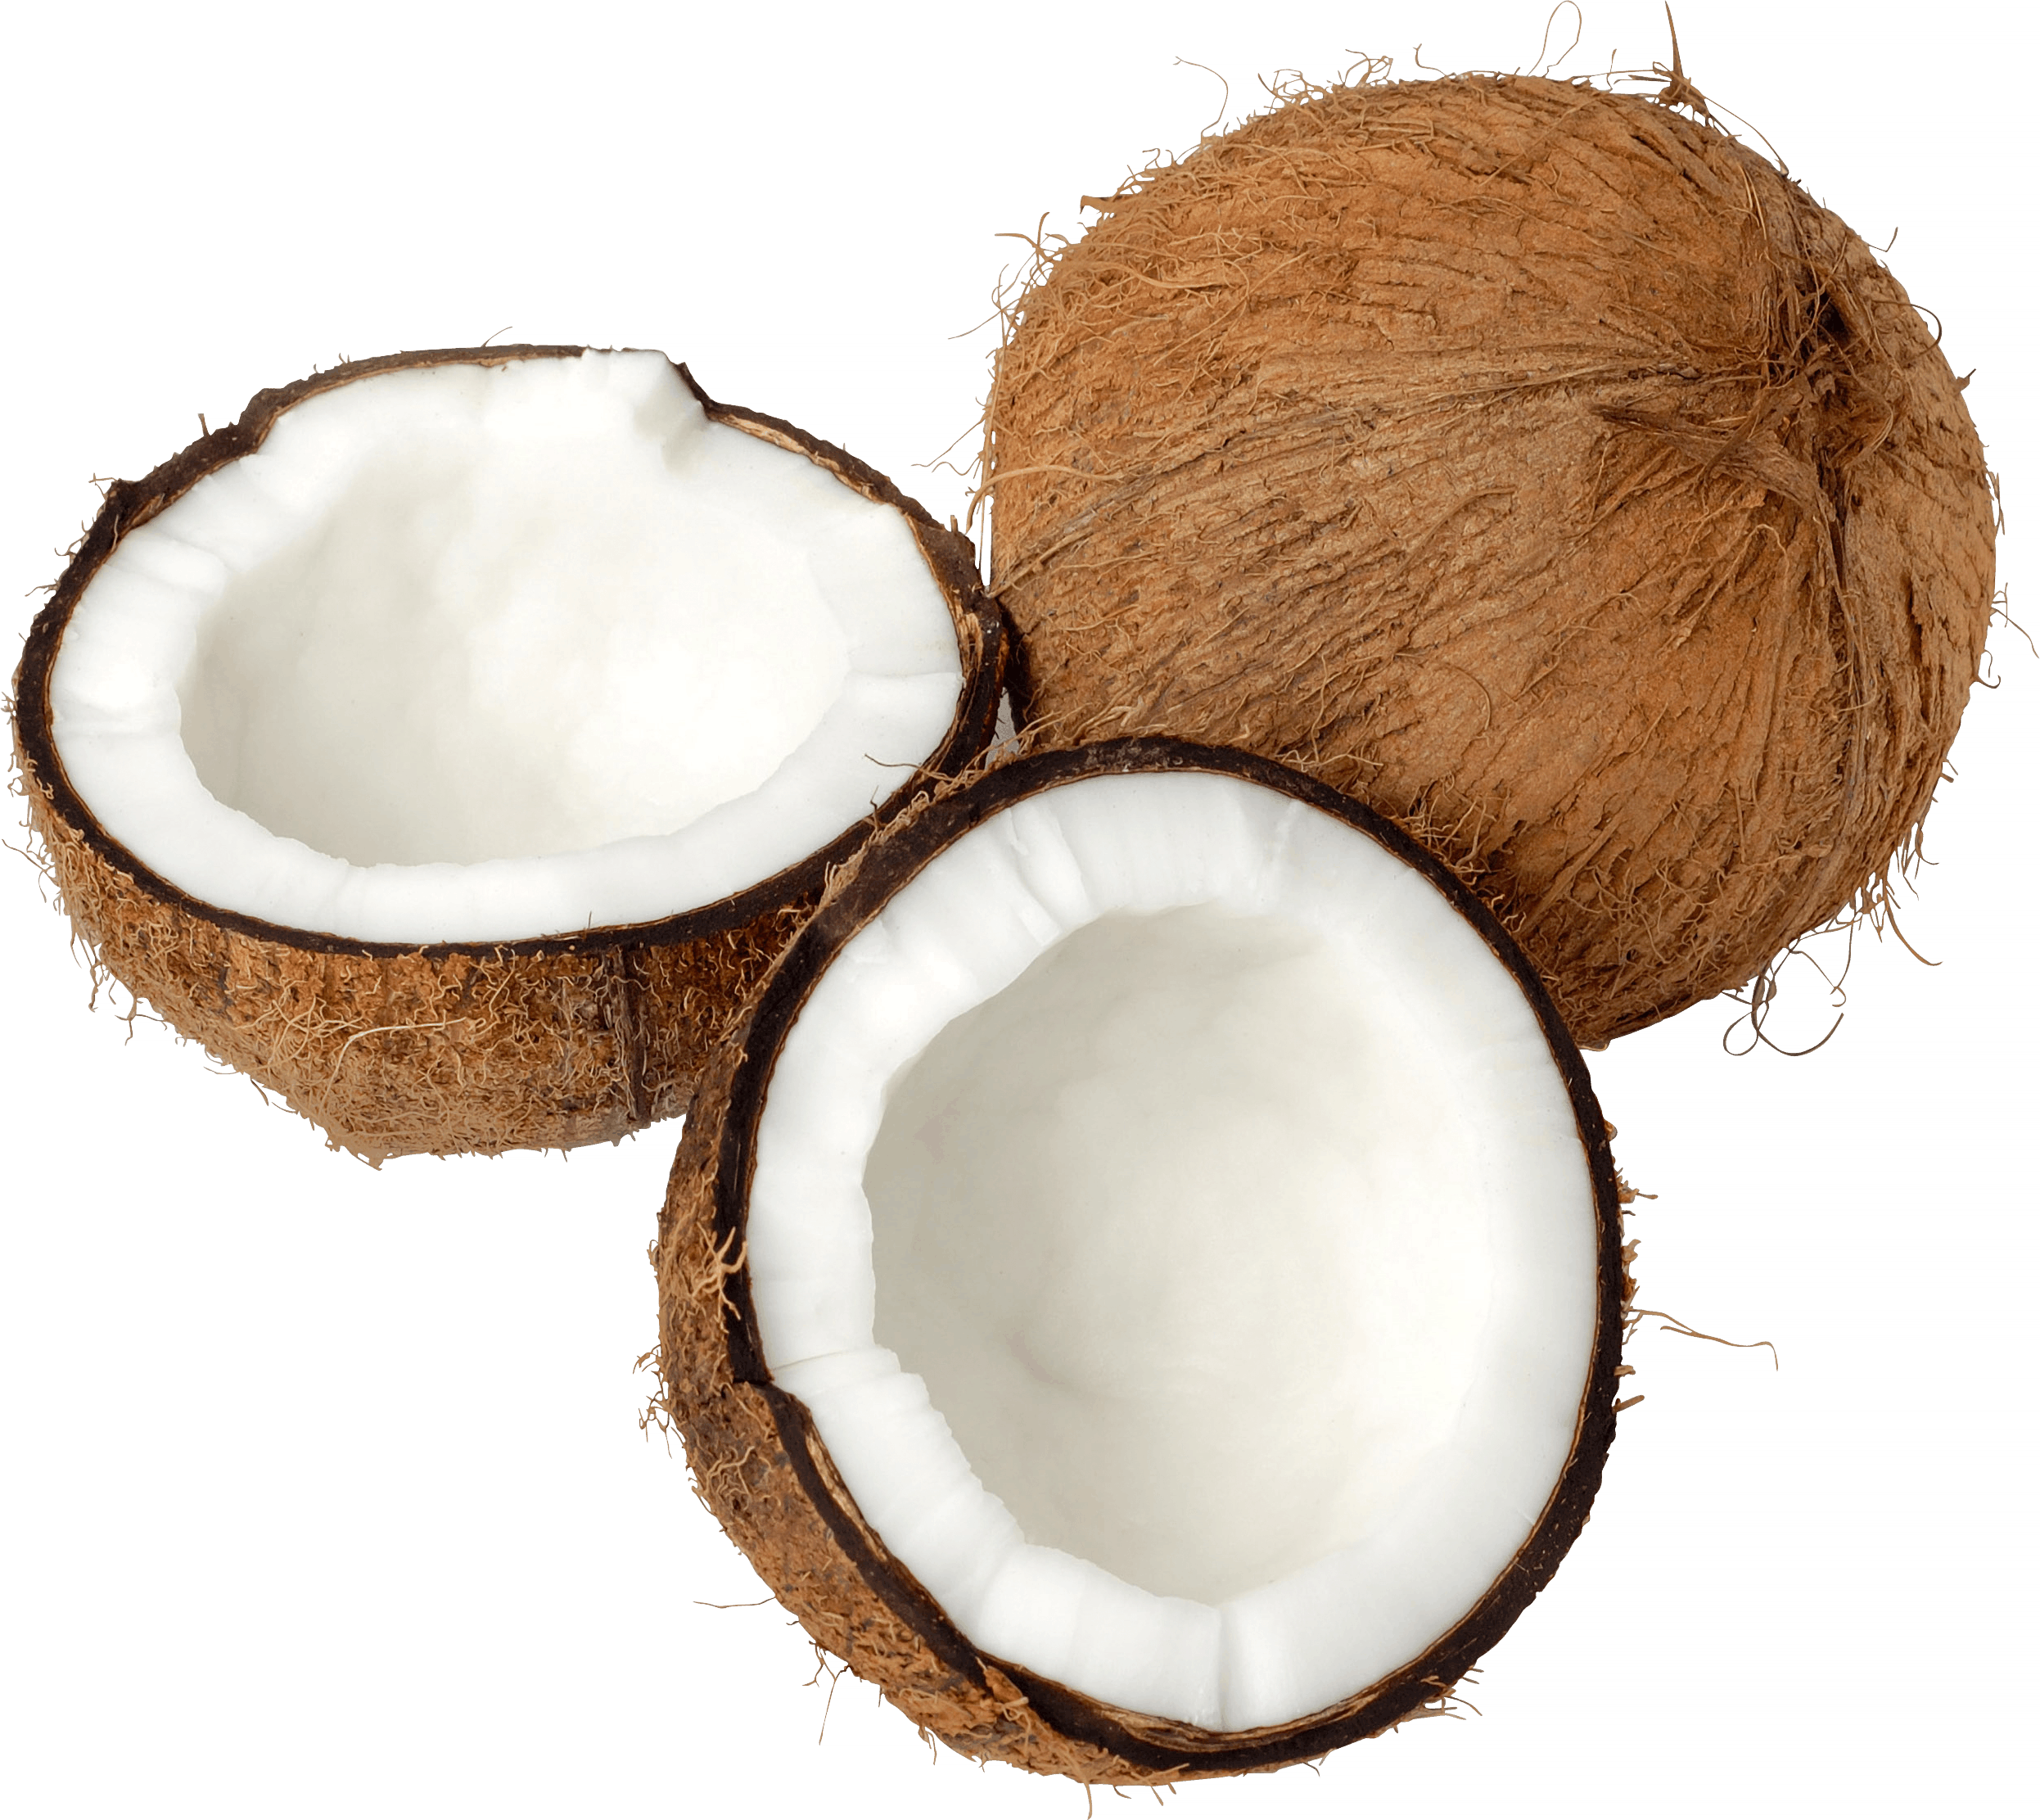
Emulpharma Ecotech – PEG-free многофункциональный эмульгатор М/В
Состав: POLYGLYCERYL-3 COCOATE
представляет собой эмульгатор, полученный из кокосового масла, этерифицированного полиглицеридами природного происхождения

Slide 24
Совместимость с модификаторами реологии
На графике приведены кривые зависимости вязкости от концентрации реологических добавок
Базовая композиция: Emulpharma Ecotech – 2% и масляная фаза – 5%

Slide 25
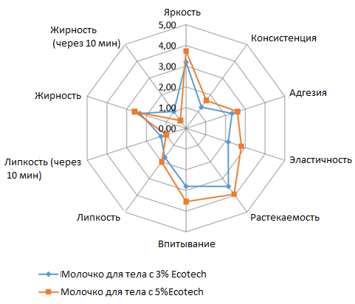
Оценка сенсорных свойств
Показатель | Описание | Оценка
Яркость | Свойство образца отражать свет | 0-низкая, 5-высокая
Консистенция | Жидкая-полутвёрдая-плотная | 0-жидкая, 5-плотная
Адгезия | Количество образца, которое остаётся на пальце после кратковременного контакта (2 сек) | 0-низкая, 5-высокая
Эластичность | Степень, c которой продукт расширяется между большим и указательным пальцами при закрытии и открывании пальцев. | 0-низкая, 5-высокая
Растекаемость | Ощущения при нанесении образца на кожу (низкая оценка означает сложность при нанесении) | 0-низкая, 5-высокая
Впитывание | Скорость впитывания образца в кожу (низкая оценка означает медленное впитывание) | 0-низкая, 5-высокая
Липкость | Сила, необходимая для отделения пальца от кожи, на которую нанесен образец | 0-низкая, 5-высокая
Липкость (после 10 минут) | Степень ощущения липкости на коже через 10 минут после нанесения | 0-низкая, 5-высокая
Жирность | Степень, при которой образец оставляет жирные ощущения на коже | 0-низкая, 5-высокая
Жирность (после 10 минут) | Степень, при которой образец оставляет жирные ощущения на коже спустя 10 минут | 0-низкая, 5-высокая

Slide 26
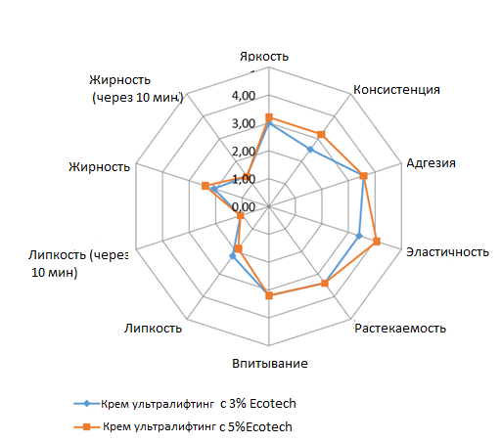
Оценка сенсорных свойств
В данном продукте наблюдалось увеличение яркости и эластичности кожи после использования
При повышении количества эмульгатора не наблюдалась липкость или жирность на коже

Slide 27
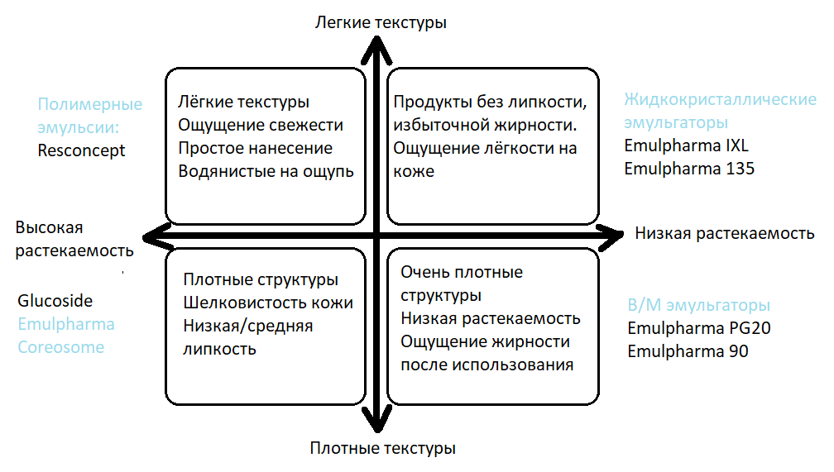
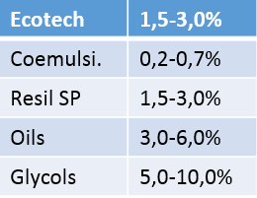
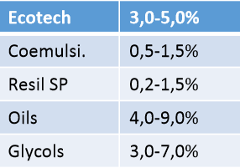
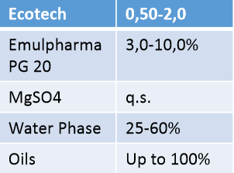
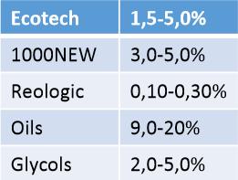
Процент ввода в зависимости от необходимых свойств

Slide 28
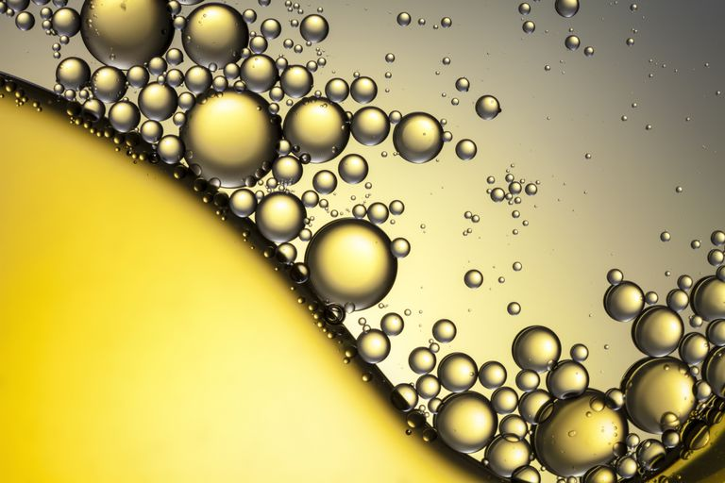
Применение Emulpharma Ecotech
Эмульсии типа М/В
Спреи, лосьоны, продукты с низкой вязкостью
Влажные салфетки
Гелевые структуры
Масла для ванн
Рецептуры холодного процесса производства
Ввод в рецептуру:
Кремы и лосьоны (1-5%)
Масла для ванн (5-15%)
Кислотное число: 0.00-3.00 (мг КОН/г)
ГЛБ = 8

Slide 29
Гель-крем для лица
Типовая рецептура с использованием EMULPHARMA ECOTECH
Фаза А
Вода до 100.00%
Phantenol, Glycerin 1.00% Смягчающий компонент
Sorbitol 1.00% Увлажняющий компонент
Tetrasodium EDTA 0.10% Комплексообразователь
Acrylates/C10-30 0.60% Модификатор реологии
Фаза В
EMULPHARMA ECOTECH 3.00% PEG-Free эмульгатор
RESAPHIN AB 4.00% Смягчающий и увлажняющий компонент
Ethyl Hexyl Palmitate 3.00% Смягчающий компонент
Caprylic/ Capric Triglycerides 3.00% Смягчающий компонент
PANTROFINA OLV 1.50% Смягчающий компонент
Octyldodecanol 1.00% Смягчающий компонент
Vitis Vinifera (Grape) Seed Oil 0.50% Смягчающий компонент
Neopentyl Glycol Diheptanoate 1.00% Структурообразователь
Preservative п.и.% Консервант
Parfum 0.30% Парфум
Фаза С
Sodium Hydroxide 1.20% рН-буфер
*п.и. – по инструкции
pH находится в пределах 5.50-6.50
Вязкость: 8.000-12.000 мПа•с
Внешний вид: густая белая эмульсия, стабильна
Обладает смягчающими свойствами
PEG-FREE

Slide 30
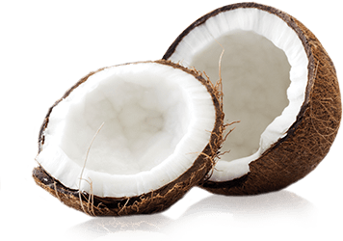
Неионное PEG-free поверхностно-активное вещество - RESASSOL PG6 COCONUT
Состав: Coconut oil polyglyceryl -6 esters
Вторичное поверхностно-активное вещество, без ПЭГ
Является пенообразователем и пеностабилизатором
Внешний вид: вязкая жидкость
рН: 7.00-9.00

Slide 31
In-vitro тест RESASSOL PG6 COCONUT
Токсичность поверхностно-активных веществ определяется их способностью к деградации липидов
Был проведен тест in vitro на кератиноцитах человека с использованием раствора, содержащего 0.04% Resassol PG6 Coconut и 0.003% SLES для периодов 60, 120 и 180 минут

Slide 32
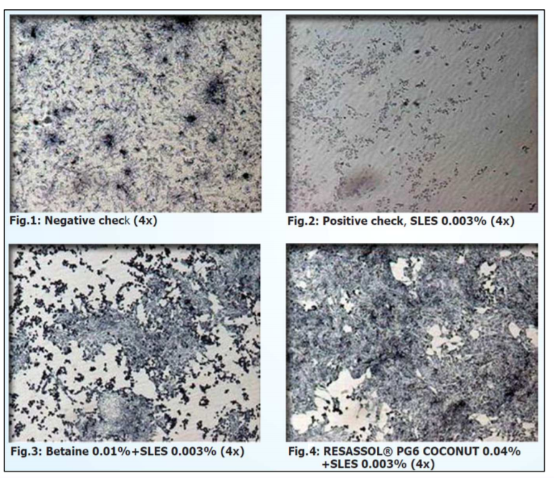
Результаты In-vitro теста

Slide 33
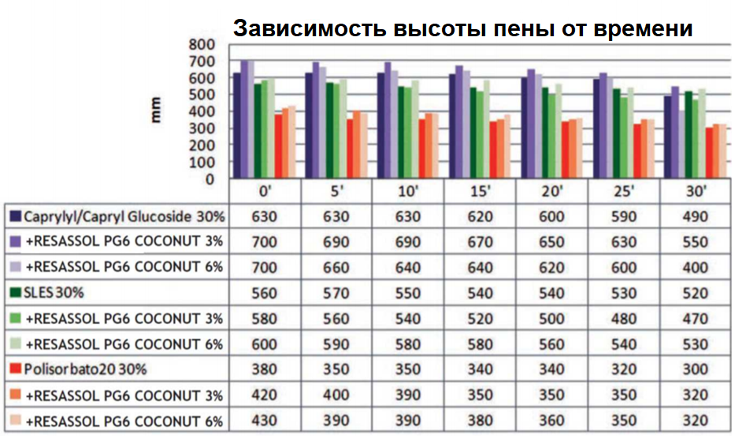
Оценка образования и стойкости пены

Slide 34
Применение RESASSOL PG6 COCONUT
Процент ввода: 3-20%
Применяется в: уходе за детской и чувствительной кожей, интимной гигиене, зелёной/натуральной косметике
Он может быть диспергирован в водных растворах простым перемешиванием

Slide 35
Slim Cream
Типовая рецептура с использованием RESASSOL PG6 COCONUT
Фаза А
Aqua до 100.00%
RESASSOL DN 5.00% Увлажняющий компонент
Xanthan Gum 0.60% Реологическая добавка
Фаза В
EMULPHARMA COREOSOME 5.00% PEG-Free эмульгатор
Cetyl Alcohol 6.00% Липофильный компонент
RESASSOL PG6 COCONUT 1.00% Нетоксичное мягкое ПАВ
GILSOLIDE C 8.00% Смягчающий компонент
Фаза С
PRESERVASOL 2.50% «Консервант-без-консервантов»
Фаза D
PANTROFINA ReSHAPE 5.00% Жиросжигающий актив
Фаза Е
Parfum п.и.% Парфум
п.и. – по инструкции

Slide 36
ООО "МХ и Густав Геесс Украина"
Для более детального ознакомления со свойствами и видами продукции можете связаться с нами
Так же мы можем предоставить Вам тестовые образцы
Tel/Fax – (044)-361-36-44, Моб. +38(050)-685-47-25, Моб. +38(050)-435-98-88, Моб. +38(050)-337-10-52, Моб. +38(050)-482-38-88
sales.gustavheess@gmail.com
www.gustavheess.com.ua
Благодарим за внимание

